Slide 1
Patientenverfügung

Slide 2
Agenda
Wer bin ich?
Patientenverfügung - Erfahrungen aus der Praxis
Fragen

Slide 3
Wer bin ich
Sandra Pfeiffer, Fachexpertin Pflege & Betreuung Frienisberg
- Ausbildung Kinderkrankenschwester
- Weiterbildung zur Intensivpflegefachfrau
- über 30 Jahre Erfahrung auf verschiedenen Intensivstationen
- Transplantationskoordinatorin am Inselspital
- Forensic Nurse

Slide 4
Drei wichtige Begriffe
Lebensqualität
Lebensverlängernde Massnahmen
Leidenslinderung
Notes:
Was ist für Sie Lebensqualität?
Kann sich im Laufe der Zeit verändern – Erlebnisse, AZ-Veränderungen
Was verstehen Sie unter lebensverlängernde oder auch lebenserhaltende Massnahmen?
Jedes Antibiotikum, jede Infusion, Blutdruckunterstützende Medikamente in solch kritischen Situationen sind eine lebensverlängernde resp. lebenserhaltende Massnahme. Nicht nur Beatmung
Welche Massnahmen verstehen sie unter Leidenslinderung?
Schmerzlinderung, Ängste nehmen, Unruhe, Atemnot und Übelkeit für mich in der heutigen Zeit ein Muss

Slide 5
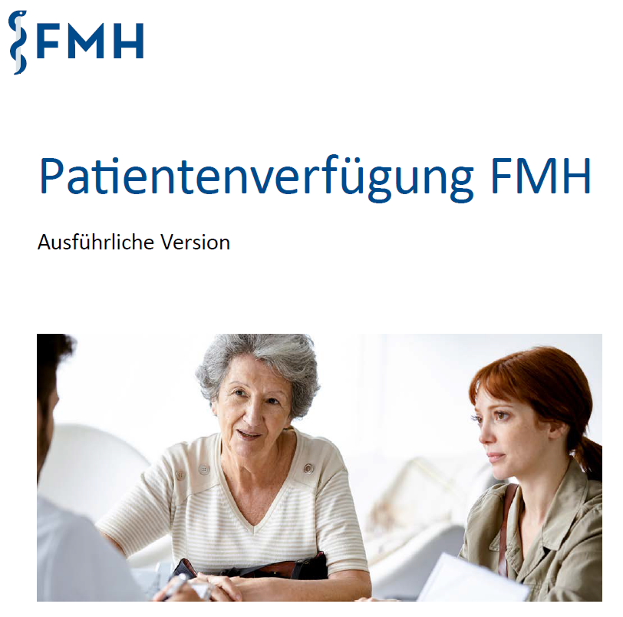
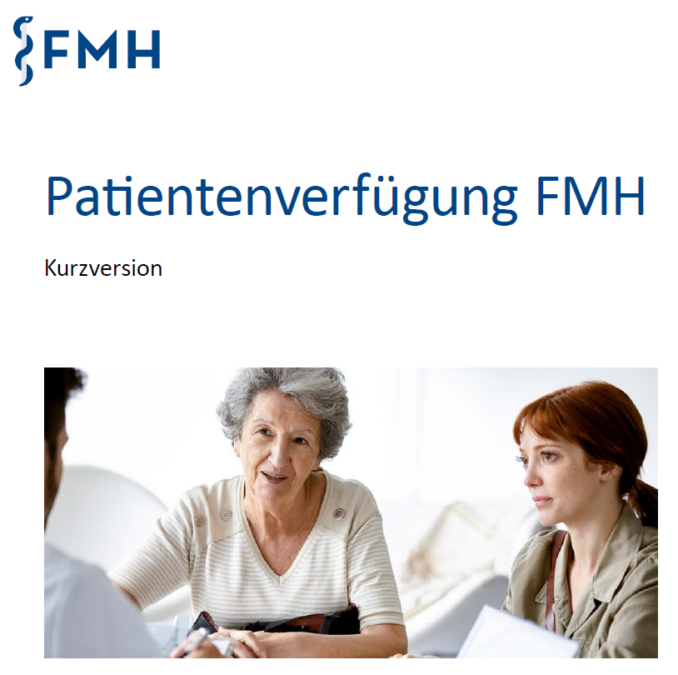
Patientenverfügung – Erfahrungen aus der Praxis
Notes:
Wichtiges Instrument, um die Lebenseinstellung eines Patienten zu kennen. Notwendige Massnahmen können entsprechend abgeschätzt und eingesetzt/umgesetzt werden (Intubation, Atemunterstützung)
Reanimationsversuch
Abbruch der Massnahmen
Bei Zwischenfällen in Pflegeinstitutionen bei denen der Staatsanwalt/Polizei beigezogen werden muss.
Autopsie vs. Autopsie bei agT
Praxisbeispiele: Erlebnis mit Schwiegervater bei vorhandener PV (negativ)
Erlebnis mit Julia (NF) bei vorhandener PV (positiv)

Slide 7
Vielen Dank und auf Wiedersehen - i Üsem Dorf

